Slide 1
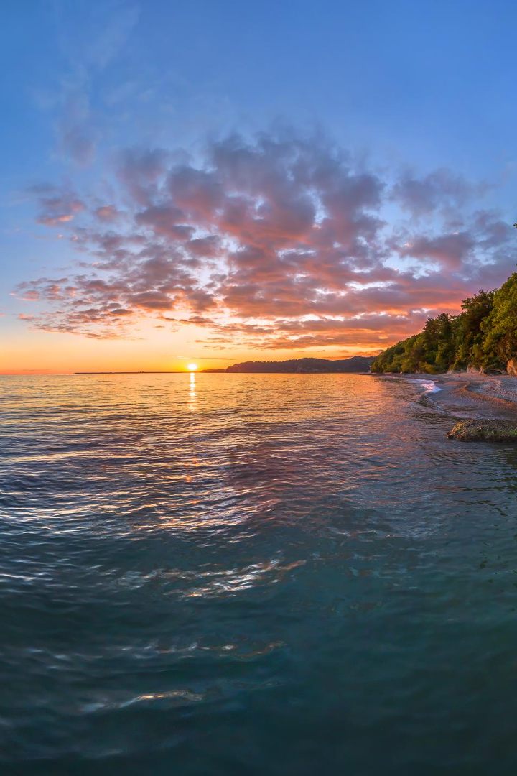
"Моря, омывающие берега России"
Добро пожаловать на урок о красивейших морях России. Мы погрузимся в природу, ресурсы и экономику этих морей.
Презентация для урока географии в 8 классе по теме: "Моря, омывающие берега России"
newUROKI.net
Всё для учителя – всё бесплатно!
https://newuroki.net/

Slide 2
Моря Северного Ледовитого океана
Баренцево
Карское
Лаптевых
Уникальное место на крайнем севере с огромными запасами нефти и газа. Второе место в мире по добыче кальмара.
Море, где нет глубоководных гидротермальных источников. Для российской экономики является золотой жилой из-за наличия запасов нефти и газа на дне моря.
Западнее Лаптевых океан простирается примерно на 200 км. Гребешок на флаге России взят именно с арктического пресноводного моллюска этого моря.
Восточно-Сибирское
Море, расположенное на восточном побережье России. Его холодноводные морские течения дают возможность развития тихоокеанского лососевого промысла.
https://newuroki.net/

Slide 3
Моря Тихого океана
1
Охотское
Протекает мимо Хоккайдо и Курильских островов и достаточно мелкое, чтобы замерзнуть зимой. Доступно для рыболовства и добычи крабов.
Японское
2
Отличается высокой соленостью, что позволяет в нем развиваться рыболовству и массовой добыче морского гребешка. Одно из самых загрязненных морей в мире.
3
Берингово
Высокая ежегодная уходящая ледовитость моря оказывает большое влияние на биологические процессы, заставляет масляничать весной и летом, а добычу рыбы переносить на зимний сезон.
https://newuroki.net/

Slide 4
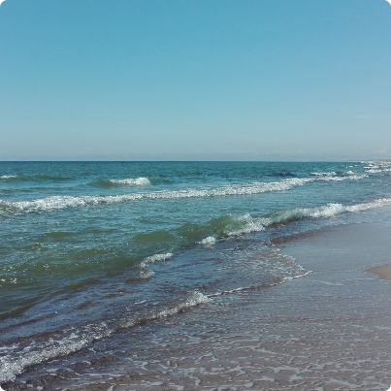
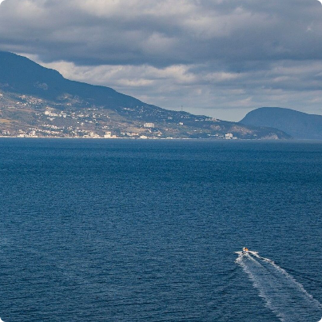
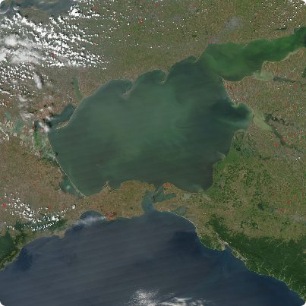
Моря Атлантического океана
Балтийское море
Черное море
Азовское море
Крупнейший выход свежей воды в Атлантике, имеет очень узкое водообменное окно. Каждое лето - проблемы с водорослями в акватории.
Для любителей пляжного отдыха! Одно из самых теплых морей в мире, богат стелющимися на его дне и наводнении рыбами.
Закрытое море полуострова Крым. В настоящее время актуальна проблема загрязнения залива за счет местной промышленности и генерации отходов.
https://newuroki.net/

Slide 5
Каспийское море
Ресурсы
Транспорт
Экономика
Песок, глина, камень, лесная продукция, рыба. На Каспийском море добывается полезных ископаемых, в том числе нефтегазовые месторождения.
Морской транспорт между портами, расположенными на иранском и российском побережьях. Первый речной порт на Волге на Каспии был построен в 1976 году.
Символ культуры Азербайджана и Астрахани, Краснодара. Популярен у туристов благодаря жаркому климату, южным народным кухням и рыбацкому созерцанию.
https://newuroki.net/

Slide 6
Роль морей в экономике России
Море продуктов: рыба, креветки, водоросли.
Нефтегазовые месторождения. Морские порты и морской транспорт.
Море
Добыча нефти, тыс. т. на 2021 г.
Добыча газа, млрд куб. м на 2021 г.
Баренцево
74,43
2,23
Каспийское море
3,8
17,8
Черное море
0,98
0,09
https://newuroki.net/

Slide 7
География и природа морей России
1
Север
Арктические моря с жизнью, приспособившейся к красотам и опасностям северного полушария. Они поддерживают стабильность мирового климата и являются домом для многих животных.
Восток
2
Тихоокеанские моря: сильные приливы и отливы, устрицы, раковины, красивые палаточные улитки. Сквозь морские глубины скользят мощные акулы и манты, а на мелководьях живут дельфины.
3
Юг
Антициклон, гордящийся морскими курортами и термальными источниками, на азовском побережье. Чистое море и гладь вокруг охладительного источника Сиэтла.
https://newuroki.net/

